Slide 1


计算机科学与技术
软件工程课程综合实践汇报
小米便签阅读与维护
组长：罗恒涛
2025年5月29日
组员:罗恒涛 刘澍旸 刘鹏 郑宇豪 陈龙

Slide 2

目 录
软件维护需求描述
01
CONTENTS
02
软件维护需求分析
03
维护设计和实现方案
04
现场运行与结果展示
明德至善 弘毅兴邦

Slide 3

01
软件维护需求描述

Slide 4
软件维护需求分析
小米便签的基本功能介绍：
便签的创建与编辑、便签的分类与管理、提醒功能、分享功能
提供便签项的基本操作功能，包括便签的创建、访问、修改和删除等。
响应业务层的请求，将提醒信息保存到数据库中，并更新便签的状态。
模型层：

Slide 5
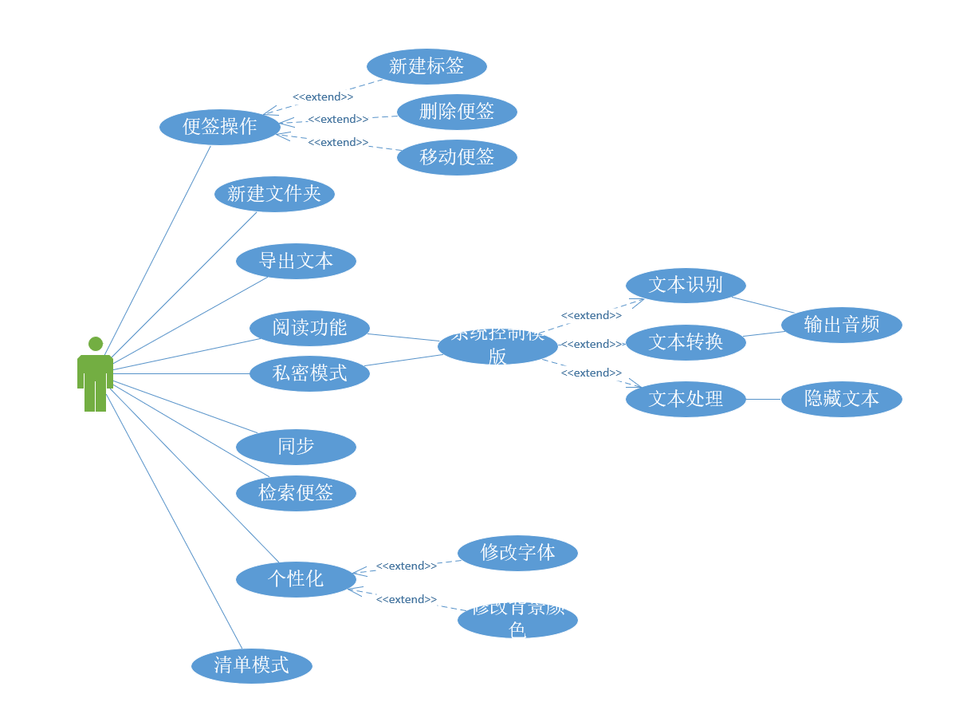
软件维护需求描述
新增功能描述
阅读功能：
选中某一便签后，选择read功能将被选中的便签中的内容通过扬声器朗读出来
私密模式：
在便签主页面中选择私密模式后，所有便签中的内容将会被隐藏，只有退出私密模式后内容才会再次可见
新增功能用例图

Slide 6
02
软件维护需求分析

Slide 7
软件维护需求描述
主要职责：
ui（用户界面）
主要职责：为用户提供交互式的操作界面，包括便签的展示、编辑、新建、管理等界面的展示。
model（模型）
主要职责：对小米便签的单个便签项进行建模，提供便签项的基本操作功能和服务，如创建、访问、修改等。
data（数据）
主要职责：负责小米便签相关数据的组织和存储，包括便签内容、创建时间、修改时间等。
gtask
主要职责：包含与任务相关的功能，如便签的同步、与Google Task的集成等。其中，“gtask.data”可能负责任务数据的存储和访问。
tool（工具）
主要职责：提供一系列的工具类或辅助类，帮助其他包完成特定功能，如数据校验、日期处理等。
widget（组件）
主要职责：提供自定义的UI组件或功能组件，如自定义的列表视图、对话框等。
包之间的关系

Slide 8
维护设计和实现方案
包之间的关系：
ui与model：ui层接收用户的操作，并将这些操作传递给model层进行处理。model层执行相应的业务逻辑，并将结果返回给ui层进行展示。
model与data：model层在执行业务逻辑时，需要访问或修改数据。这时，它会与data层进行交互，获取所需的数据或将数据保存到数据库中。
gtask与其他包：gtask包可能与其他包有交互，特别是与model和data包。例如，当用户选择同步便签到Google Task时，gtask包会调用model层的相关接口获取便签数据，并将其发送到Google Task。同时，它也可能从Google Task接收数据，并调用data层的相关接口将数据保存到数据库中。
tool与其他包：tool包提供的工具类或辅助类可能会被其他包广泛使用。例如，ui层在展示日期时可能需要调用tool层提供的日期格式化功能；model层在验证数据时可能需要调用tool层提供的数据校验功能。
widget与其他包：widget包提供的自定义组件可能会被ui层直接使用，以提高界面的一致性和可维护性。同时，这些组件也可能依赖于其他包提供的数据或功能。

Slide 9
03
维护设计和实现方案

Slide 10
维护设计和实现方案
体系结构的设计及调整
界面层“ui”包的调整
1、增加语音朗读功能：
先在ui包中的NoteEditActivity类中
(1)首先调用安卓自身函数库
(2)编写texttospeech()声明
(3)提供mTTS
(4)在initResource()中编写语句
(5)在onOptionsItemSelected()中添加语句
2、私密模式（初始界面不显示便签的第一行内容）：
先在ui包中的NoteListActivity类中
（1）声明一个变量secret_mode。当它值为0时代表未进入私密模式，为1时代表进入了私密模式
（2）在onPrepareOptionMenu()方法中设置两个按钮是否可见。即私密模式下“私密模式”按钮不可见，非私密模式下“退出私密模式”按钮不可见
（3）修改startAsyncNotesListQuery()方法，在他初始化前首先对secret_mode的值进行判断，若为0，则按之前的方法继续调用NoteItemData中的PROJECTION数组；但是如果secret_mode值为1，即此时进入了私密模式
（4）找到onOptionsItemSelected()方法，在switch()下加入两个新的case，加入了Toast和dialog方法。

Slide 11
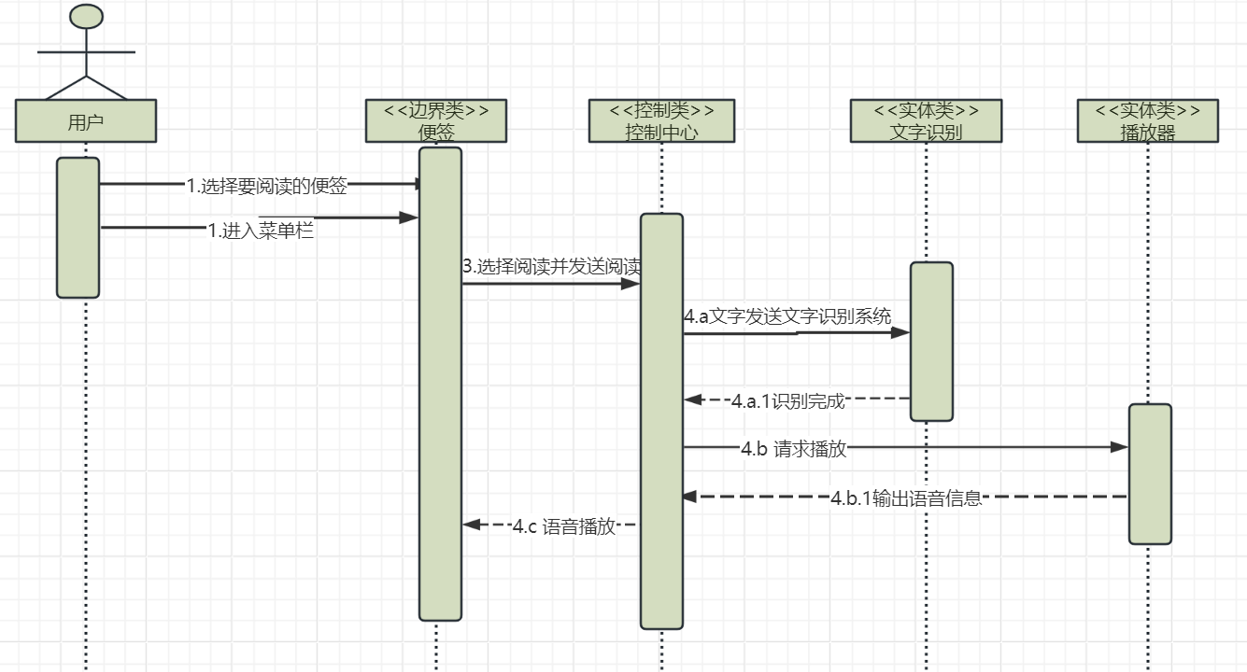
维护设计和实现方案
阅读功能用例描述
用例名称：阅读功能
功能：将用户输入的文字阅读出来
执行者：用户、文字识别系统、扬声器
触发条件：打开便签并选择read功能
前置条件：进入小米便签的主页面，进入要阅读的便签
基本交互动作过程：
1.选择要阅读的便签
2.进入菜单栏
3.选择阅读并发送阅读请求
4.将文字转换成语音输出
后置条件：阅读后用扬声器输出
非功能需求：阅读快速且准确
阅读功能用例顺序图

Slide 12
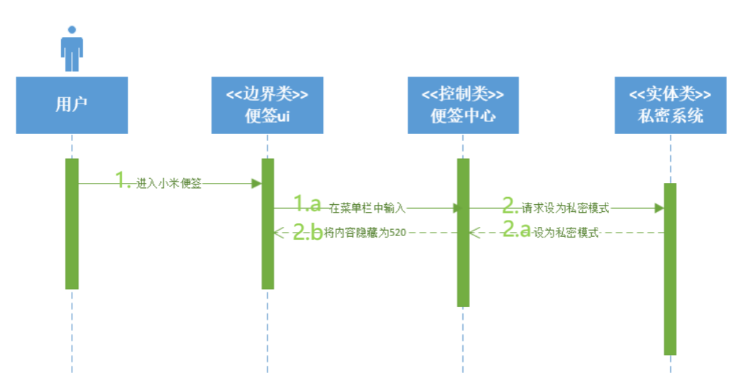
维护设计和实现方案
私密模式用例描述
用例名称：私密模式
功能：将所有便签内容隐藏
执行者：用户、系统
触发条件：选择私密模式
前置条件：进入小米便签的主页面，选择私密模式
基本交互动作过程：
1.进入菜单栏
2.选择私密模式
3.进入菜单栏
4.选择退出私密模式
拓展交互动作过程：
2a.选择进入私密模式，系统提示用户已进入私密模式
4a.选择退出私密模式，系统提示用户已退出私密模式
私密模式用例顺序图

Slide 13
维护设计和实现方案
编程规范：
1.代码结构清晰：代码按照功能进行了模块化的组织，每个方法都完成了特定的任务，使得代码易于理解和维护。
2.使用UriMatcher进行URI匹配：通过UriMatcher可以方便地将URI映射到相应的操作，提高了代码的可读性和可维护性。
3.使用SQLiteDatabase进行数据库操作：使用Android提供的SQLiteDatabase类进行数据库查询、插入、更新和删除操 作，能够高效地管理数据。
4.使用ContentResolver进行数据变更通知：在插入、更新和删除数据时，通过ContentResolver发送数据变更通知，使得注册了相应URI的观察者能够接收到通知并及时更新数据。
代码中存在的缺陷：
1.没有实现getType()方法：getType()方法用于返回指定URI的MIME类型，这个方法没有被实现，可能会影响某些功能的正常运行。
2.潜在的SQL注入风险：在拼接SQL查询语句时，直接将参数插入到SQL语句中，存在潜在的SQL注入风险。建议使用参数绑定的方式来避免这个问题。
3.没有进行异常处理：在代码中没有对可能出现的异常进行处理和捕获，如果发生异常，可能会导致应用程序崩溃或数据不一致等问题。

Slide 14
04
现场运行与结果展示

Slide 15
Thanks!

